Slide 1

Chapitre 4
Filtres

Slide 2
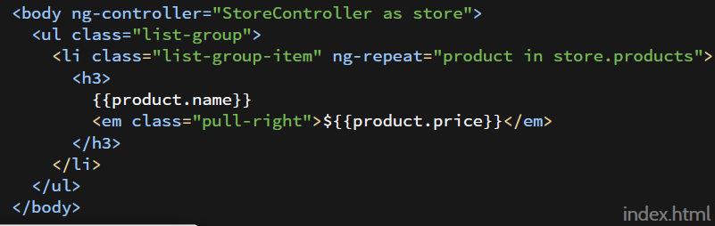
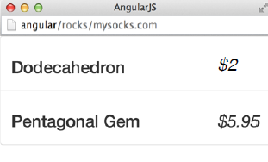
Problématique
Y'a t'il un meilleur moyen d'effectuer ceci ?

Slide 3
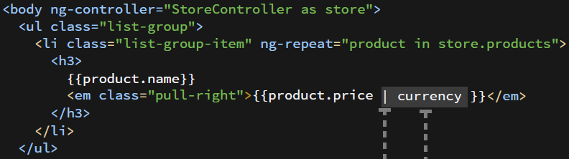
Notre premier filtre
Le pipe veut dire : "envoie la sortie à"
Currency : formate la sortie en Currency

Slide 4
Les différents filtres
date:'MM/dd/yyyy @ h:mma'
12/27/2013 @ 12:50AM
uppercase
limitTo:8
Limite la taille des chaînes ou des collections
orderBy:'price'
Tri ascendant
orderBy:'-price'
Tri descendant
filter

Slide 5
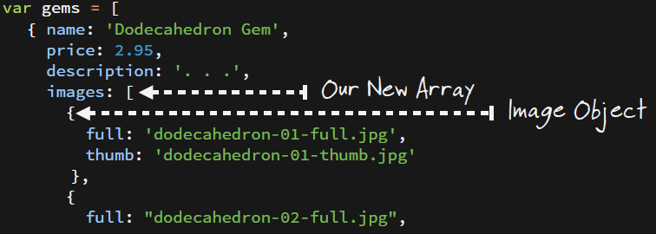

Utilisation des attributs
Il est impossible d'utiliser une expression dans un attribut
NgSrc à la rescousse pour les images

Slide 6
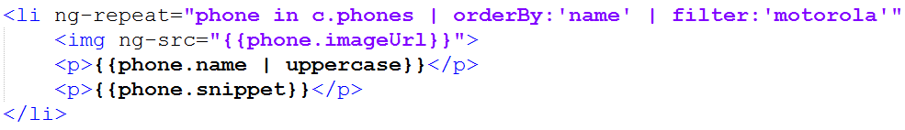
Filtre de requête
Filter filtre par string

Slide 7

Création de filtre
Il est possible de créer ses propres filtres
Fonction de module filter

